Slide 1
地下水班 最終報告レポート
５１−１５８０５８ 大津 卓也

Slide 2
目次
1. 本レポートの趣旨
2. 地下水と地盤沈下の関連性
3. 政策評価
3.1 消費者余剰による費用の測定
3.2 工業用水供給による社会的費用
3.3 固定資産価格と政策便益
4. 考察と後期に向けた課題
5. 参考文献

Slide 3
1. 本レポートの趣旨
20世紀日本の近代化以降、工業の発展に伴って地下水揚水量は増加し続けた。その環境への影響は高度経済成長期の地盤沈下の多発という形で現れ行政は対応を迫られた。
当時の行政は工業用水法のもと、地下水の使用を禁止し代替的に工業用水供給を行った。その結果、地盤沈下はほぼ治まったといえる。
しかし近年、地盤沈下の防止および地下水の保全に対して市場メカニズムを用いた新しい手法が取り入れられつつある。本レポートではまず従来の政策の分析を行う。

Slide 4
2. 地下水と地盤沈下の関連性
ここでは政策を行う上での前提となる地下水揚水量の増加が本当に地盤沈下を招いたのかどうかを調べる。

Slide 5
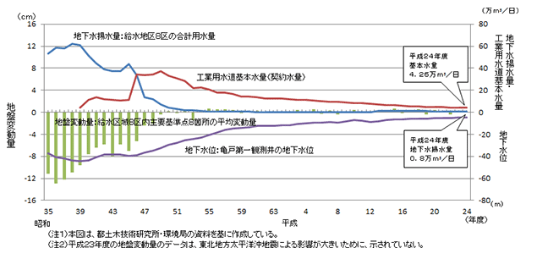
工業用水の供給と地盤防止の効果
東京都水道局(2014)

Slide 6
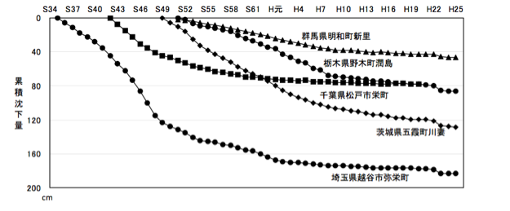
地盤沈下の経年変化
環境省(2014)

Slide 7
STATEによる解析
非説明変数を地盤沈下量/年lands (cm)。説明変数に地下水揚水量/日grwa (m3)、ガス採掘量/日gas(m3)、宅地面積build（ヘクタール）を用いて解析を行った。なお地盤沈下量に関しては台地、地下水揚水量は江東区と墨田区、ガス採掘量は荒川河口付近、宅地面積は東京都全体の時系列データを用いた。
lands=B₀ +B₁*grwa+B₂*gas+B₃*build

Slide 8
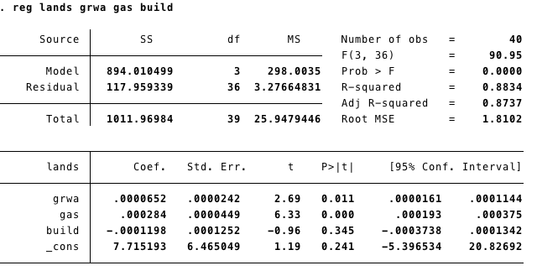
表より地下水揚水量は地盤沈下量と正の相関関係にあることがわかる。そして宅地面積の増加は地盤沈下に影響を与えていないという結果となった。本来宅地面積の増加は雨水の地下への浸透を妨げて地下水位を減少させ地盤沈下を引き起こすと考えられている。

Slide 9
3. 政策評価
地下水の使用を禁止して地盤沈下を防いだことにより、以下の費用と便益が発生したと考える。
（費用）
企業は地下水の代替物を用意しなければならない。
行政は代替物として工業用水を供給する義務が発生。
（便益）
政策が行われなければ損失していたであろう固定資産価格。

Slide 10
3.1 消費者余剰による費用の測定
１９６４年に地下水使用が禁止される以前に企業は地下水を固定費を除いてほぼ無料で使用していた。地下水の使用禁止により企業は消費者余剰の減少を経験した。

Slide 11
需要曲線の導出
工業用水/日と価格のPQ図
決定係数から不特定要因が多すぎるため正確性に不安が残る。また工業用水の供給価格は５回ほど改定されているが、それ以外の年度の供給価格は据え置きで物価変動を考慮していないため、単純に時系列データをデフレーターで除すことはできない。

Slide 12
DIDを用いた需要曲線の導出
先ほどの問題を取り除くため、本レポートではDID(difference-in-differencies)を用いて、工業用水需要量の価格に対する弾力性を求める。

Slide 13
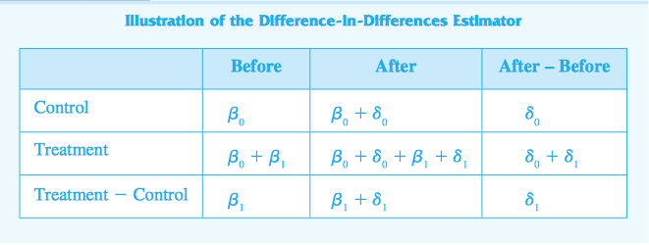
以下の式を用いた。yは工業用水需要量、B_{０}は切片、B₁
は処置群の価格以外の固有要因、d2は価格改定後ダミー、
dTは処置群ダミー、δ0は価格改定後に全体に及んだ外的要因、δ_{１}は価格改定後に処置群のみに及んだ影響である。
Wooldridge(2009)

Slide 14
今回は処置群に東京都、神奈川県、三重県を対照群には
福島県、千葉県、大阪府を設定した。
価格改定年は昭和５６年度でありその前後２年度を用いて推定した。
unit m3/day |  | 昭和54年度 | 昭和55年度 | 昭和57年度 | 昭和58年度
処置群 | 三重県 | 519803 | 505576 | 484149 | 478675
 | 神奈川県 | 607548 | 599553 | 577904 | 568775
 | 東京都 | 5778580 | 5080326 | 4537922 | 4204214
対照群 | 大阪府 | 7998565 | 8052073 | 7399318 | 7372228
 | 千葉県 | 18091132 | 17274779 | 16768093 | 16472856
 | 福島県 | 2067255 | 1862695 | 1633159 | 1564832

Slide 15
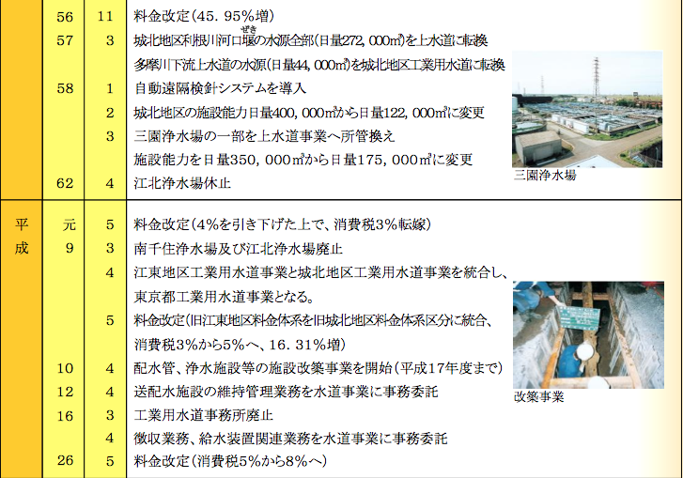
東京都水道局（２０１５）

Slide 16
推定結果
計算の結果、δの推定量は
(２１８１８７９ー９２２４４１６)ー(１８０８６０６ー８５３５０８１)=ー３１６０４４
価格変化は東京都１１．８円、神奈川県５．２円、三重県３．６円から需要量で加重平均を取り１０．４９円となった。昭和５５年度東京都の需要量は５７７８５８０m3/day、価格は２６．２円。

Slide 17
f
d
e
a
b
c

Slide 18
余剰の結果
DIDによって需要曲線を導出したが価格を０と仮定したときの需要量が約６５６万m^{３}となり、地下水を使用していたときの最大値約６０万m^{３}とはかけ離れたものとなった。余剰の合計は日量を年換算にして合計約５千億円（データの都合で今回は１９９０年度までの総計。残りのデータは東京都水道局事業年報より後日追加予定）

Slide 19
3.2 工業用水供給による社会的費用
工業用水導入の経緯から供給価格は上水道に比べて安い水準に設定された。そのため供給主体である東京都水道局の工業用水部門は慢性的に赤字である。
財務諸表の収益的収支から、工業用水供給とは関係なしに得られ赤字の補填に当てられている営業外収益を供給による社会的費用とした。また資本的収支において工業用水供給による収益は皆無のため費用項目である工業用水道改良費等を社会的費用に計上した。

Slide 20
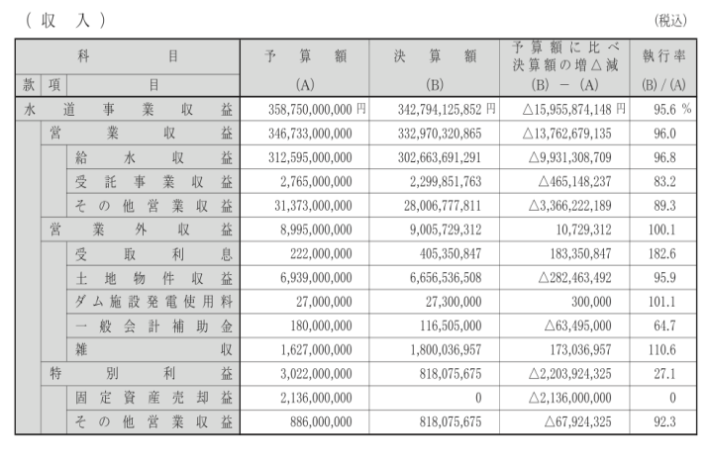
予算決算対照表 収益的収入及び支出

Slide 21
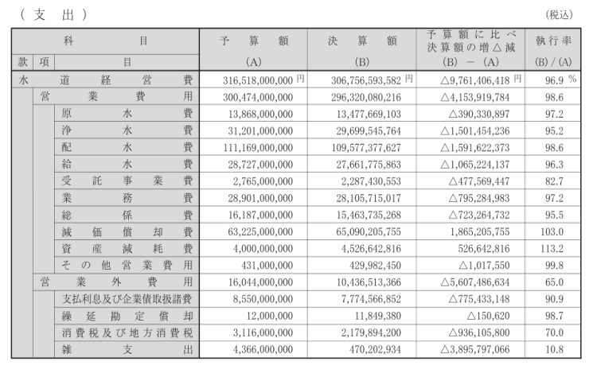

Slide 22
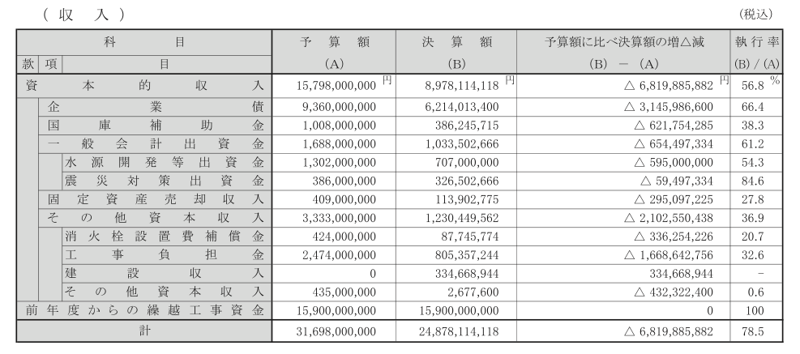
資本的収支及び支出

Slide 23
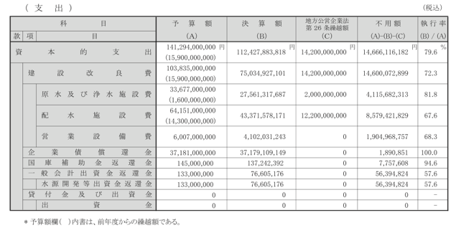

Slide 24
社会的費用総計
それぞれの年度の社会的費用を実質化および割り引くことで１９６４年基準の総計は１０４８億円と算出された。

Slide 25
3.3 固定資産価格と政策便益
工業用水の供給により地下水の推移が保たれた結果、地盤沈下は平成２７年現在ほぼ治まったと考えられる。
政策が行われなかった時に地盤沈下で損失していたであろう経済的損失を政策便益とする。
経済的損失として固定資産（不動産）価格を用いた。

Slide 26
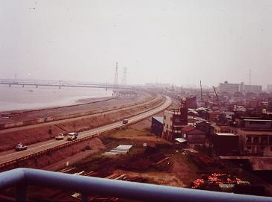
東京都環境局（昭和５６年撮影）

Slide 27
東京都の不動産価格
総務省統計局のデータより平成２６年度東京都の不動産価格は約１４４兆円である。全国で一番不動産価格の低かった鳥取県は約１．６兆円。１９６４年に割り引くとそれぞれ約３７兆円、約２７３９億円となった。

Slide 28
4. 考察と後期に向けた課題
２章の地盤沈下に関して
STATEの解析の結果が予想と反して宅地面積の増加が地盤沈下に影響を与えていないとなった。本当に影響を与えないと結論づけるのは早計である。宅地面積の増加には土壌の舗装によるもの意外に海の埋め立てによる増加も含まれている。そのためアスファルトによる舗装面積のデータをかわりに用いたり、埋め立て面積を新たに加えることで詳しく調べる。また定常性テストも必要。

Slide 29
4. 考察と後期に向けた課題
３章
消費者余剰 データ不足により半分ほどしか統計していないが、おそらく１兆円弱ぐらいになるだろう。DIDによる需要曲線の導出を行ったが前述のように低い価格帯での需要量に疑問が残る。価格弾力性がゼロと想定した場合の消費者余剰の減少は約４６５７億円と約５６８５億円から極端に差がなかったため、今回はそのまま用いた。
生産者余剰 約１０４８億円。
不動産価格 １９６４年度基準で約３７兆円。

Slide 30
4. 考察と後期に向けた課題
レポート作成前の予想通り政策費用に比べて政策便益が膨大であり、当然政策を行うべきという結論になった。
しかし、単純に比較はできないが不動産価格の低い鳥取県で同じ手順を踏んで分析を行った場合には政策の是非は変化する可能性がある。また地盤沈下防止および地下水の保全を行うための政策は地下水使用の禁止のみではない。
近年、熊本市などの一部地域で行われている市場メカニズムを用いた新しい政策に注目し、既存の政策と比較することで改めて政策の優位性を確認すべきだと考える。

Slide 31
熊本市の政策概要
地下水使用量に対して課税徴収する
徴収金を資金源に水稲、植林を推進し地下水涵養
地下水が増えた分地下水の使用が可能に
工業用水を供給する必要性が減る。稲作や植林などの他産業が正の外部性の内部化で潤う。

Slide 32
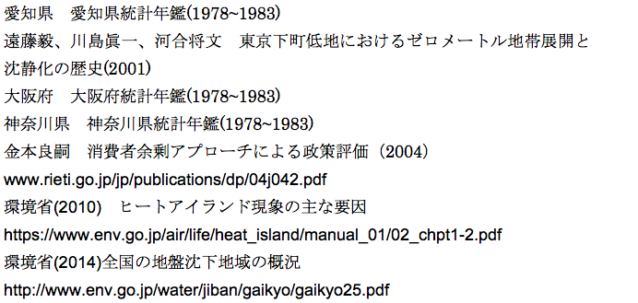
参考文献

Slide 33
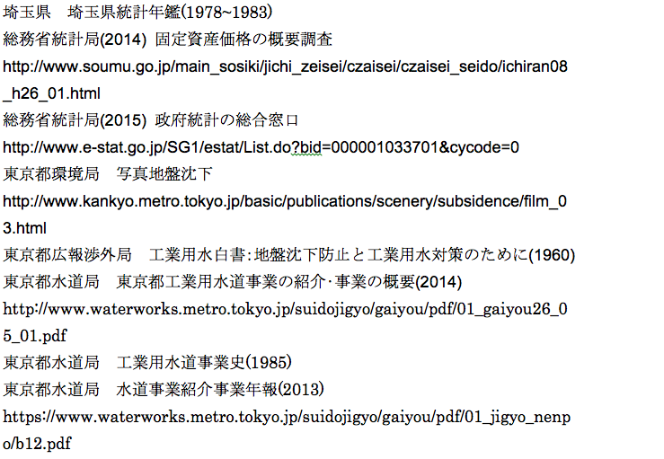

Slide 34
